Slide 1
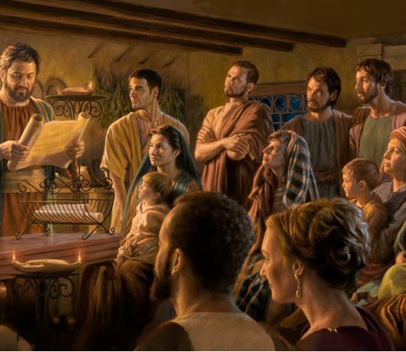
UMA IGREJA QUE ENFRENTA OS SEUS PROBLEMAS
Eldon Junior

Slide 2
Texto Áureo
"Escolhei, pois, irmãos, dentre vós, sete varões de boa reputação, cheios do Espírito Santo e de sabedoria, aos quais constituamos sobre este importante negócio." (At 6.3)

Slide 3
Introdução
1. O que é a diaconia bíblica?
A diaconia — do grego diakonia — significa literalmente “serviço” ou “ministração”, especialmente prática e voltada ao próximo. Nos evangelhos, encontramos exemplos de Jesus como modelo: “não veio para ser servido, mas para servir” (Lc 22:27) e a cena de Marta servindo enquanto Lázaro jantava (Jo 12:2) evidenciam essa dimensão de serviço de amor

Slide 4
Introdução
No Novo Testamento, o termo não é apenas funcional, mas espiritual: servir é obra do Espírito em favor da comunidade.
O teólogo Oscar Cullmann lembra que “diaconia é uma extensão do próprio serviço de Cristo, que veio para servir e dar a vida em resgate de muitos” (Cristologia do Novo Testamento).
Já João Crisóstomo (séc. IV), pai da igreja, afirmava: “Nenhum ministério é mais elevado que o serviço, porque Cristo mesmo serviu e lavou os pés dos discípulos”.

Slide 5
Como viam o diaconato?
A Igreja Primitiva não enxergava o servir como algo secundário, mas como essência da vida cristã (Gl 5:13).
Para Agostinho de Hipona, “quem não vive para servir, não serve para viver no Reino”.

Slide 6
Deus procura os que estão dispostos
A igreja não precisa apenas de pessoas habilidosas, mas de corações dispostos.
John Stott comenta: “Na obra de Deus, a atitude é mais importante que a aptidão, porque o Espírito Santo capacita os humildes que se dispõem a servir”. (A mensagem de Atos).

Slide 7
Contexto histórico de Atos 6
A igreja crescia rapidamente em Jerusalém — milhares de convertidos (At 2:41; 4:4; 5:14).
O crescimento trouxe desafios administrativos e sociais: a distribuição diária de alimentos às viúvas gerou acusações de injustiça.
Os apóstolos, reconhecendo a limitação humana, instituíram o diaconato para preservar a unidade e liberar-se para oração e Palavra.

Slide 8
Tópico I – A Identificação dos Conflitos

Slide 9
1. Conflito de natureza cultural
Hebreus: judeus da Palestina, falavam aramaico, seguiam tradições rígidas.
1
Helenistas: judeus da diáspora, falavam grego, eram mais abertos à cultura helênica.
2
Problema: percepção de desigualdade no cuidado às viúvas helenistas.
3

Slide 10
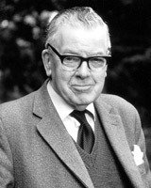
F. F. Bruce (O Livro de Atos): “Esse incidente mostra como a diversidade cultural, se não tratada, ameaça a unidade da igreja. Mas também como, quando enfrentada com sabedoria, pode se tornar oportunidade de crescimento”.

Slide 11
Questão linguística (O Aramaico)
O aramaico foi imposto na Babilônia e depois dominou Israel. Isso criou uma barreira entre judeus aramaicos e judeus helenistas.
Satanás sempre usa a língua e a cultura como instrumento de divisão (Gn 11: Babel). Mas em Atos 2, o Espírito Santo reverteu Babel: todos ouviram em sua própria língua.
Portanto, Atos 6 mostra que o inimigo tentava reintroduzir a divisão de Babel na igreja.

Slide 12
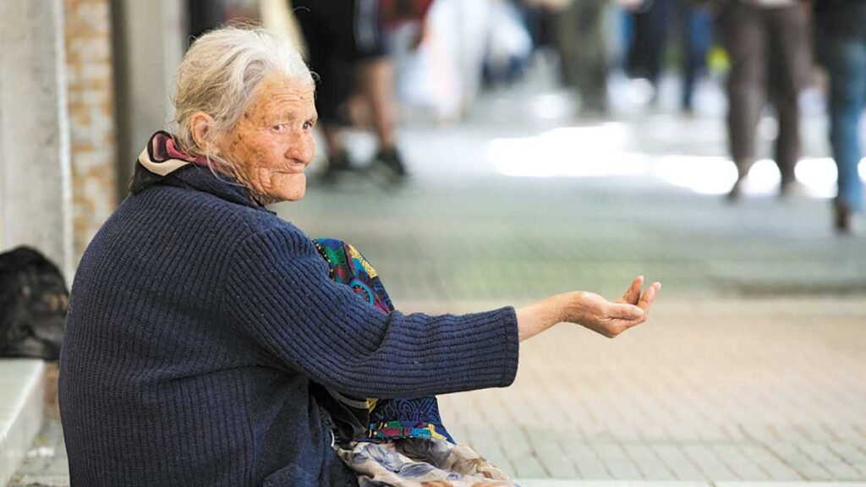
2. Conflito de natureza social (viúvas rejeitadas)
Na sociedade judaica, as viúvas eram extremamente vulneráveis. Sem marido, sem herança e muitas vezes sem sustento.
A lei mosaica já protegia órfãos e viúvas (Dt 14:29; Is 1:17). Negligenciá-las era grave.
O problema: a distribuição diária (diakonia kathēmerinē) não alcançava as viúvas helenistas.

Slide 13

Organismo x Organização
Organismo: a igreja como corpo vivo, cheio do Espírito, com comunhão (koinonia). O organismo detecta a dor e reage em amor.
Organização: estrutura que garante ordem, funções definidas, logística e execução (1Co 14:40).
A escolha dos diáconos é o equilíbrio entre vida espiritual (organismo) e administração sábia (organização).

Slide 14
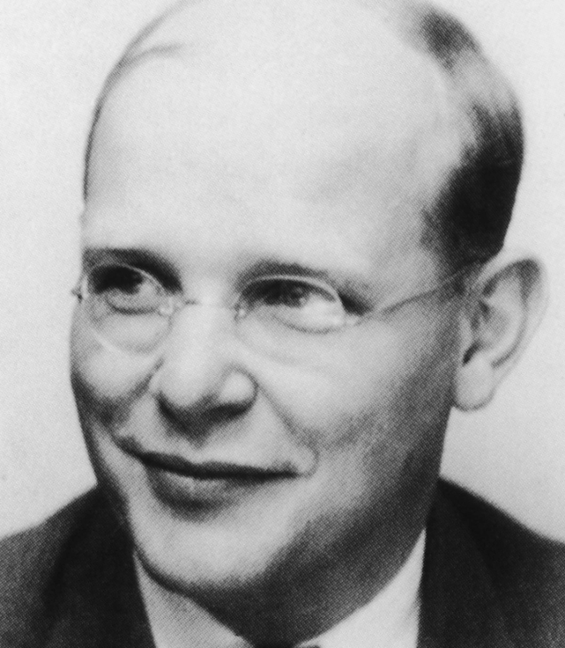
Dietrich Bonhoeffer
“A vida comunitária cristã só se sustenta quando amor e ordem andam juntos. Onde só há amor, há caos; onde só há ordem, há opressão. Mas em Cristo há equilíbrio”.

Slide 15
3. Qual a prioridade? Espiritual ou social?
Os apóstolos disseram: “Não é razoável que nós deixemos a palavra de Deus e sirvamos às mesas” (At 6:2).
Eles não desprezaram o social, mas priorizaram a vocação espiritual. A igreja deve manter as duas esferas em harmonia.

Slide 16

Dois extremos perigosos:
Espiritualismo estéril: pregar, orar, mas ignorar os necessitados. Resultado: hipocrisia (cf. Tg 2:15-17).
Assistencialismo secularizado: ajudar socialmente, mas sem oração, sem Palavra, sem evangelho. Resultado: ONG, não Igreja.

Slide 17

Fato
Estudo da Barna Research (2019): igrejas que combinam ação social com ensino bíblico consistente apresentam 54% mais engajamento dos membros e maior impacto evangelístico.
Pesquisa da Pew Research (2020): entre cristãos que abandonaram igrejas, 41% disseram que “a igreja não fazia diferença prática na vida da comunidade”. Isso mostra a importância de unir fé e prática.

Slide 18

TÓPICO II – A Delegação de Tarefas

Slide 19
1. O Ministério da Oração e da Palavra
Os apóstolos não ignoraram o problema social das viúvas helenistas, mas reconheceram que não podiam sacrificar o essencial – Palavra e Oração – para resolver questões administrativas.
O termo “ministério” (διακονία) é usado tanto para a pregação quanto para o serviço prático. Para eles, ensinar e orar também era serviço.

Slide 20
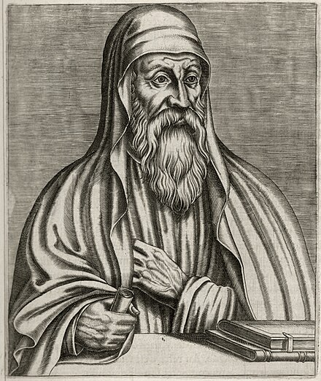
Entenda...
Orígenes dizia:
“A oração é o primeiro serviço do ministro de Deus, pois quem não fala com Deus não pode falar de Deus.”
João Crisóstomo reforça:
“Se a oração é negligenciada, todo o edifício da Igreja cai; se a Palavra não é pregada, as almas fenecem.”

Slide 21
Necessidades supridas
Social – cuidado dos pobres e necessitados (At 6.1).
Devocional – manter a espiritualidade da liderança.
Evangelística – preservar a expansão do Evangelho sem entraves.

Slide 22
2. Não há conflito entre as tarefas
Muitas vezes se cria a falsa ideia de oposição: ou cuidamos da alma ou cuidamos do corpo. Os apóstolos ensinaram que não existe conflito.
O ministério social também é espiritual, pois Jesus disse: “Tive fome, e me destes de comer...” (Mt 25.35).
Agostinho dizia: “Não se pode falar do amor de Deus sem praticar a misericórdia. O pão para o corpo abre caminho para o pão do céu.”

Slide 23
A priorização do espiritual
Movimento Monástico Primitivo (séc. III-IV):
Homens e mulheres se retiravam para desertos e montanhas a fim de viver em oração e jejum contínuos. Muitos deles eram sinceros em sua busca de Deus (como Antão do Deserto), mas em alguns casos o afastamento extremo levou à negligência do cuidado com os pobres e com a missão evangelística.
Agostinho criticava alguns ascetas por “amar a solidão mais do que o próximo”, esquecendo que o amor cristão se expressa em servir.

Slide 24

Misticismo gnóstico
Certas seitas gnósticas (séc. II) viam o corpo e a matéria como maus, e, portanto, não valorizavam a obra social. Para eles, o que importava era “elevar a alma ao conhecimento espiritual”. Esse dualismo afastava o Evangelho da realidade prática.

Slide 25
Enfim...
Quando a Igreja se torna apenas contemplativa e “espiritualizada”, ela se distancia do povo, perde relevância e se fecha em si mesma.
É como Tiago alerta: “Se um irmão ou uma irmã estiverem carecidos de roupas e do alimento cotidiano, e alguém lhes disser: ide em paz, aquecei-vos e saciai-vos; sem, contudo, lhes dar o necessário para o corpo, qual é o proveito disso?” (Tg 2.15-16).

Slide 26
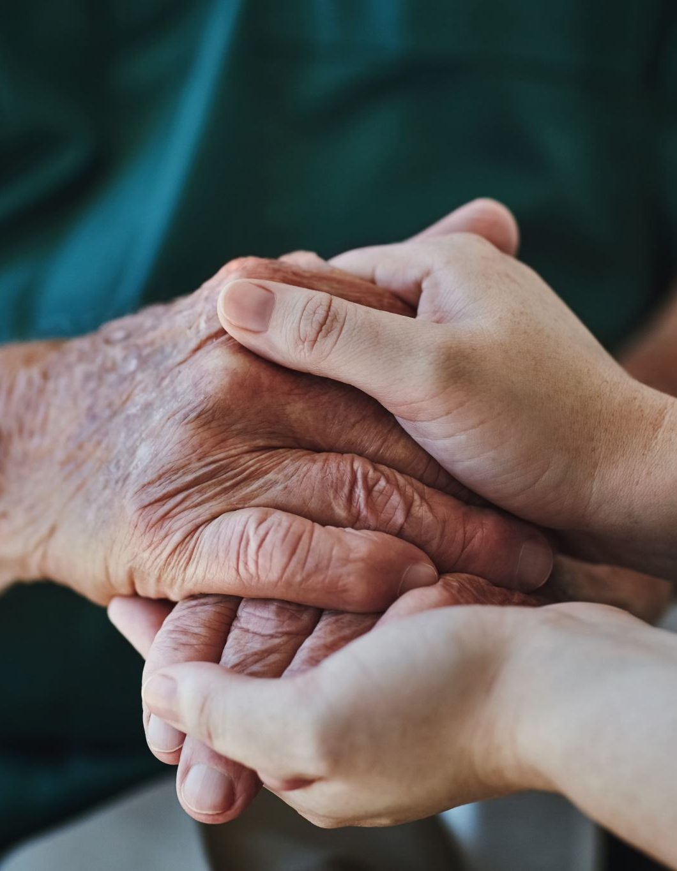
Igrejas que priorizaram apenas o social
O Evangelho Social (Social Gospel Movement, EUA, séc. XIX-XX): Líderes como Walter Rauschenbusch enfatizaram fortemente a justiça social, combate à pobreza e reforma das estruturas sociais. Embora houvesse sinceridade e contribuições importantes, muitos adeptos relegaram a conversão pessoal e a mensagem da redenção a segundo plano.
Richard Niebuhr, ao criticar essa tendência, afirmou:“Um Deus sem ira trouxe homens sem pecado a um reino sem juízo, por meio da mediação de um Cristo sem cruz.”

Slide 27

Teologia Liberal Europeia (séc. XIX):
Muitos teólogos, influenciados pelo racionalismo e iluminismo, priorizaram o aspecto ético e moral do cristianismo. A fé reduziu-se a boas obras e ação social, enquanto milagres, ressurreição e expiação eram questionados ou negados.
Resultado: igrejas ativas socialmente, mas vazias espiritualmente.

Slide 28
Equilíbrio Bíblico
A Igreja primitiva (At 6.1-7) nos dá o caminho equilibrado:
Espiritualidade sem serviço → misticismo estéril.
Serviço sem espiritualidade → filantropia sem cruz.
Espiritualidade com serviço → o Evangelho completo de Jesus Cristo.
Crisóstomo resume bem:
“Nada é mais frio do que uma fé que não se inflama em caridade; e nada é mais vazio do que uma caridade que não nasce da fé.”

Slide 29
3. A Diaconia
A palavra “diaconia” aparece em Atos 6 para descrever o serviço aos necessitados. Não era apenas um “cargo”, mas um negócio de suma importância para os apóstolos.
João Calvino escreve: “O ofício dos diáconos não é de pouca monta, mas de máxima importância, pois cuidam dos tesouros de Cristo confiados aos pobres.”

Slide 30
Donald Gee dizia que os dons espirituais não substituem o caráter nem o serviço prático; ambos caminham juntos para edificação da Igreja.
Stanley Horton ressaltava que Atos 6 mostra o equilíbrio entre ministérios espirituais e sociais, afirmando que a plenitude do Espírito gera serviço.

Slide 31

Diácono é ser inferior?
Absolutamente não. É um ministério de valor inestimável, visto que foi confiado a homens cheios do Espírito Santo e sabedoria (At 6.3).
A diaconia não é “menor”, mas complementar, servindo de ponte entre a necessidade humana e a provisão de Deus.

Slide 32
TÓPICO III – Seguindo os princípios cristãos

Slide 33
1. Privilegiando o caráter
O primeiro requisito foi a boa reputação (martyréo) – testemunho aprovado diante da comunidade.
Paulo reforça em 1Tm 3.8-10: diáconos devem ser sérios, não de língua dobre, não cobiçosos, conservando o ministério com consciência limpa.
Nos dias atuais, há distorção: muitos buscam cargo sem caráter. Isso gera escândalos, enfraquecendo a credibilidade da Igreja.

Slide 34
Na Didaqué
“Escolhei, pois, para vós, bispos e diáconos dignos do Senhor, homens mansos, desprovidos de amor ao dinheiro, verazes e aprovados; porque também eles exercem para vós o ministério dos profetas e mestres.” (Didaqué 15.1)
Enfatiza três pontos:
Caráter irrepreensível (mansidão, veracidade, honestidade).
Vida íntegra (não amantes do dinheiro).
Testemunho diante da comunidade (martyréo, reputação confirmada).

Slide 35
Inácio de Antioquia (séc. II): “Não basta falar bem; é preciso viver bem. O que se faz em silêncio fala mais alto que mil palavras.”
Ezequias Soares - “Carisma sem caráter produz escândalo; caráter sem carisma ainda edifica a Igreja.”
Donald Gee - “Os dons podem sustentar por um tempo, mas só o caráter mantém o ministério de pé.”

Slide 36
2. Exercitando os dons
Os escolhidos deveriam ser “cheios do Espírito Santo e sabedoria” (At 6.3).
Isso revela equilíbrio entre Ortodoxia (doutrina correta) e Pneumatologia (ação do Espírito).
Gregório de Nissa afirmava:
“O Espírito Santo não unge apenas a boca, mas o coração; não apenas dá dons, mas molda caráter.”

Slide 37
Função dos dons:
São instrumentos para edificação da Igreja (1Co 12.7), não para autopromoção.
Não salvam quem os possui, mas servem como meios de serviço ao Corpo.
Uma pessoa pode ser usada nos dons e não ter compromisso real com Deus (cf. Mt 7.22-23). Isso demonstra que dons sem caráter levam à ruína.

Slide 38

A verdadeira diaconia é fruto de uma vida cheia do Espírito, em que dons e caráter caminham juntos.
O mover do Espírito nunca é sem ordem, e a ordem nunca deve extinguir o Espírito.

Slide 39
Crisóstomo comenta: “O Espírito não distribui dons para vanglória, mas para a necessidade do próximo; o dom que se guarda para si é como água retida que apodrece.”
Portanto, o valor do dom está em seu uso no amor (1Co 13).

Slide 40

Enfim...
O dom é poder concedido; o caráter é fruto produzido.
Os dons são carismata (graça concedida), o fruto do Espírito é habitus (transformação permanente).
Gálatas 5.22-23 mostra que o fruto do Espírito (amor, paz, domínio próprio...) é mais profundo que os dons, porque molda a natureza interior.
Stanley Horton “Os dons podem desaparecer quando o Espírito quiser, mas o fruto permanece como evidência da santificação.”

